Slide 1
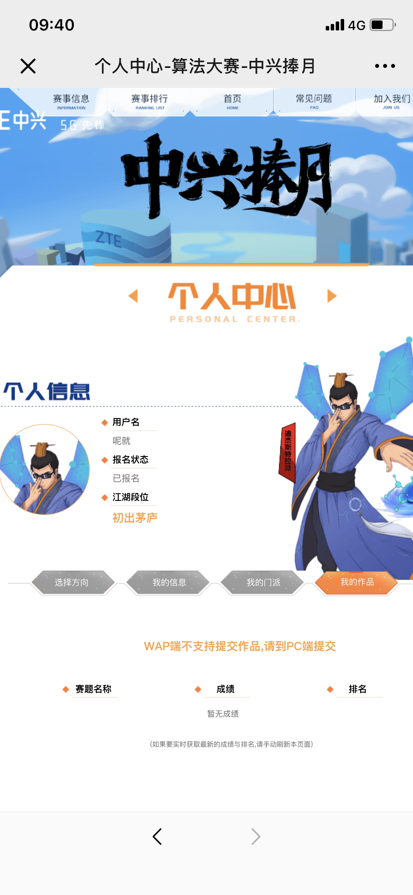
中兴捧月神算师算法大赛----作品提交指南
赛事官网手机端暂不支持赛题作品提交，需到PC端提交作品。
challenge.zte.net

Slide 2
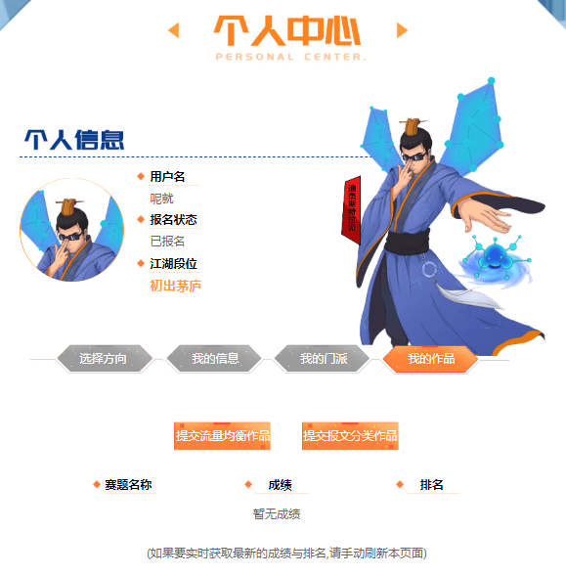
自动显示赛题名称、成绩及排名，若想获得当前最新成绩及排名，请手动刷新
点击这里跳转赛题提交系统，便可查看完整赛题、提交初赛作品

Slide 3

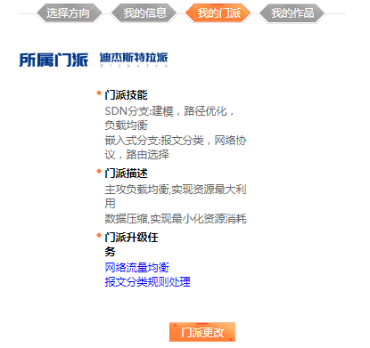
门派升级任务为本门派初赛赛题，但不包括完成数据。获取完整赛题，请在“个人中心--我的作品”中点击提交作品，进入作品提交系统查看
每个参赛选手在完整赛题发布之后（即3月25日之后）有且只有一次更改门派的机会，门派更改后，之前提交的作品成绩作无效处理，请谨慎更改门派。

